Slide 1
ГРУППА ПОЧЕМУЧКИ

Slide 2
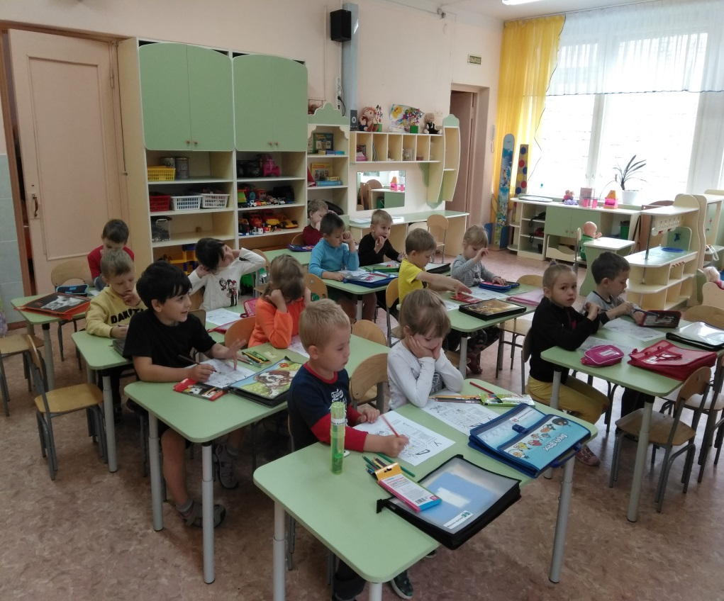
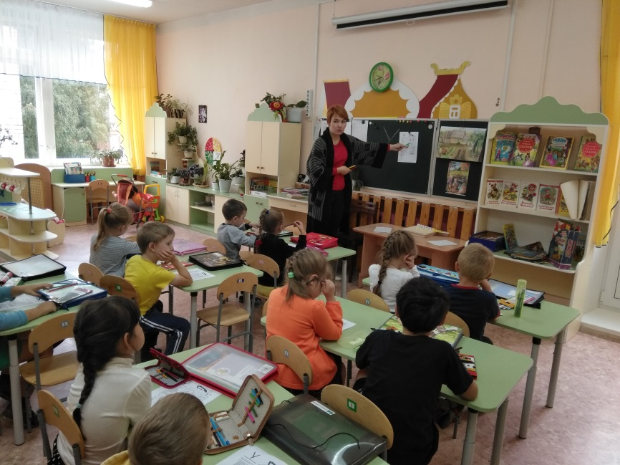
Собрались сегодня снова,
Все к занятию готовы!

Slide 3
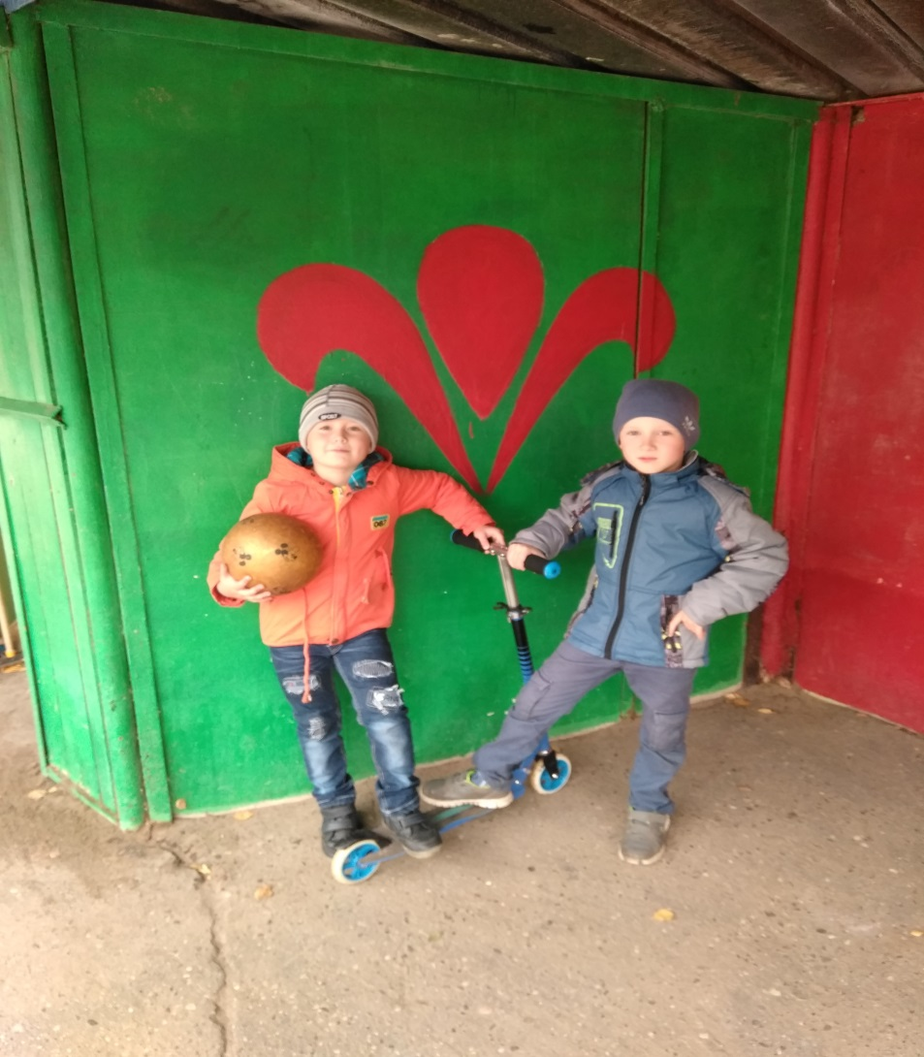
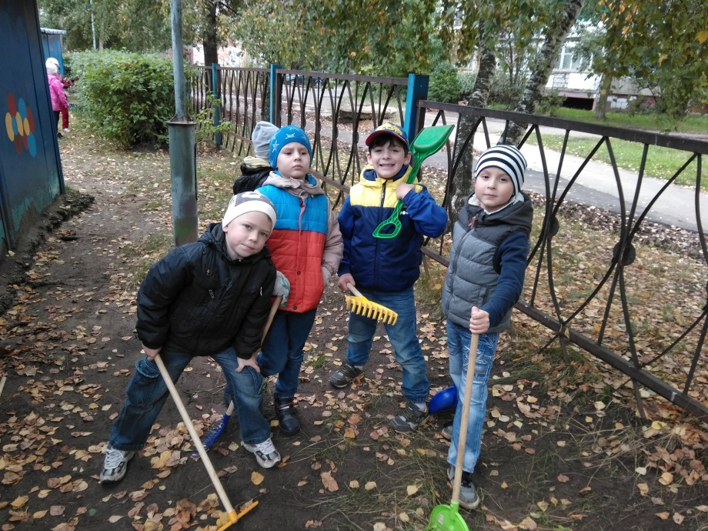
Прогулка

Slide 4
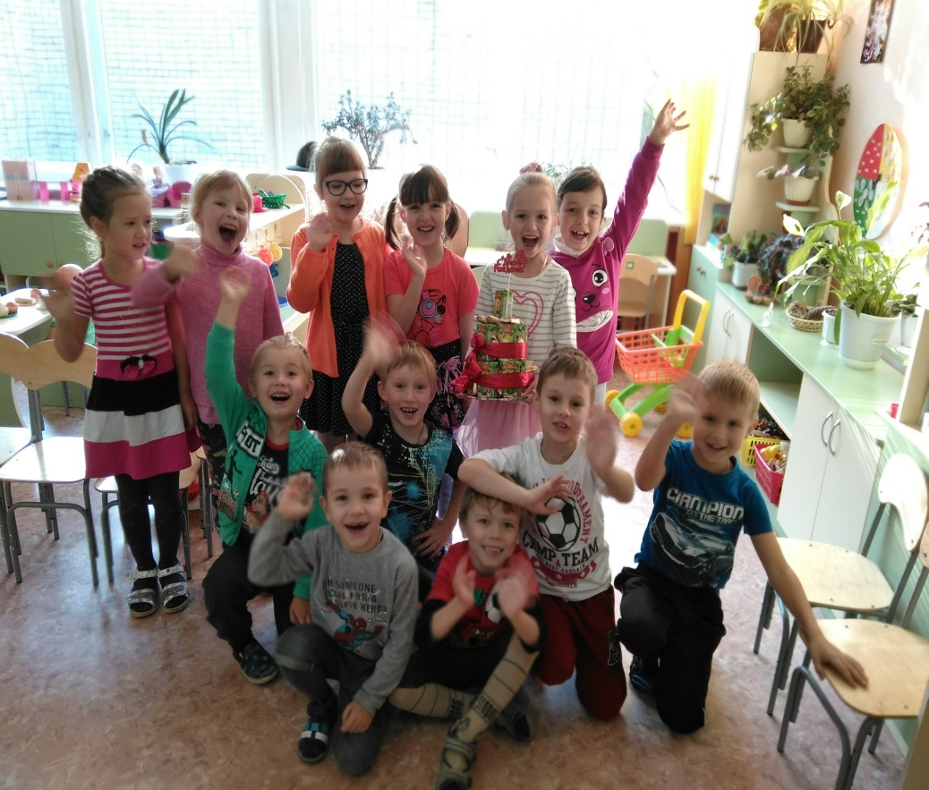
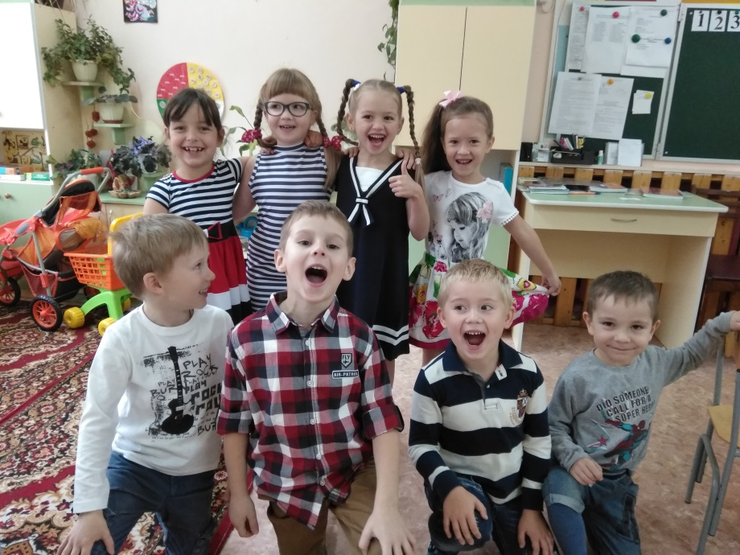
Я люблю свой детский сад
В нем полным-полно ребят.
Раз, два, три, четыре, пять…
Жаль, что всех не сосчитать.

Slide 5
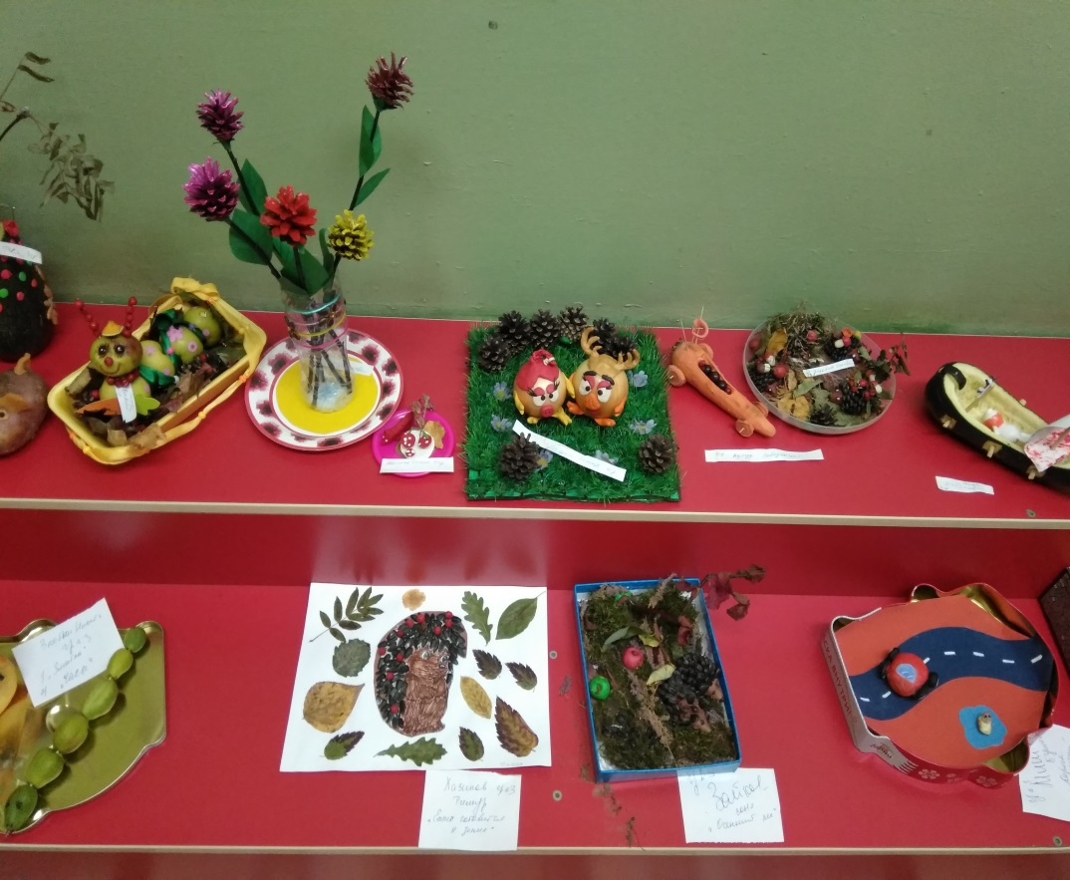
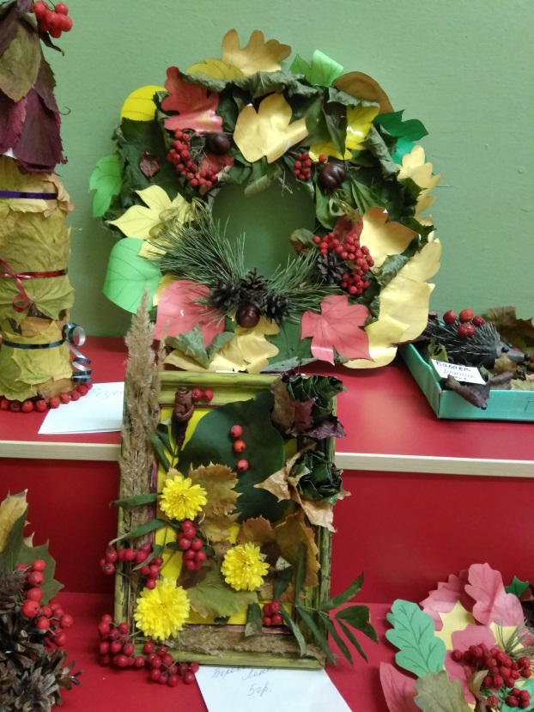
«Осенние фантазии»

Slide 6
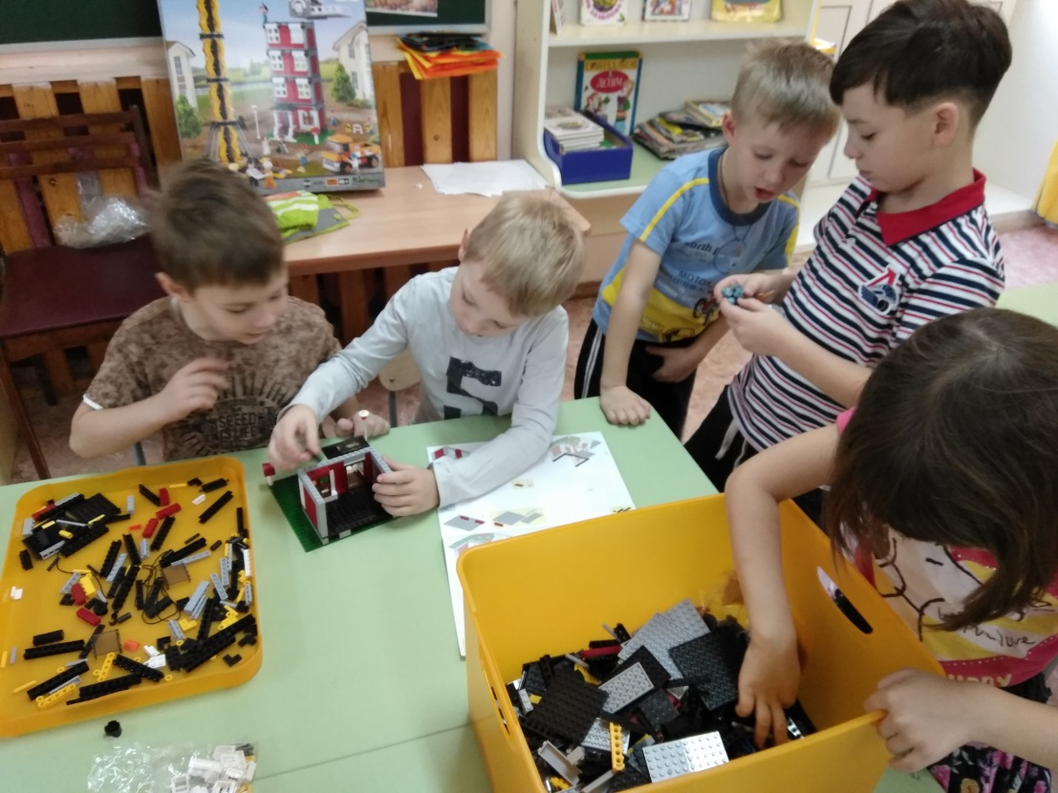
Готовимся к конкурсу «Лего-мастер»

Slide 7
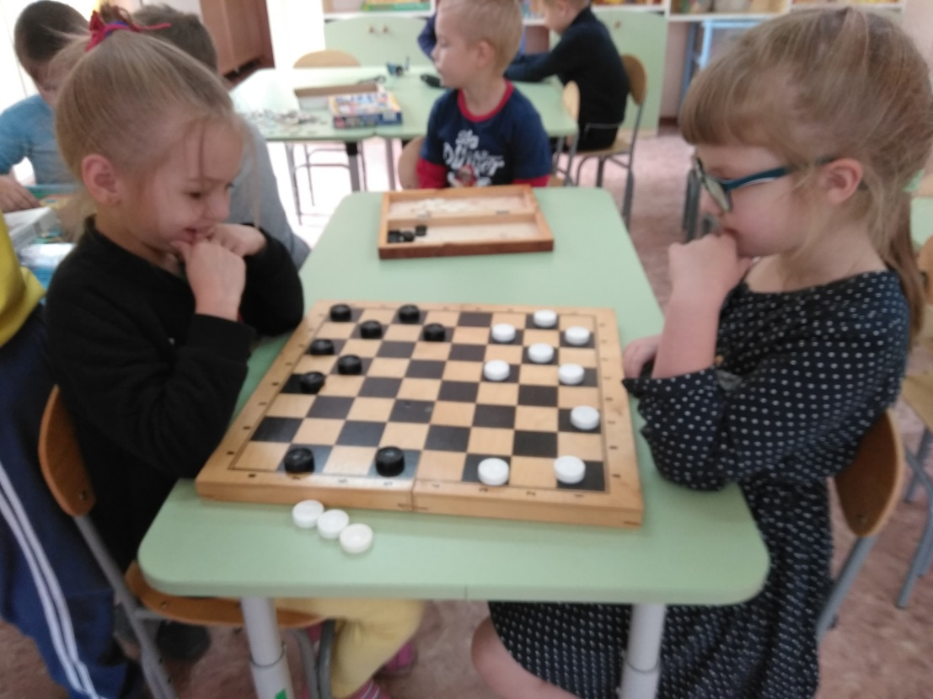
Осваиваем игру в шашки

Slide 8
Спасибо за внимание!

